Slide 1


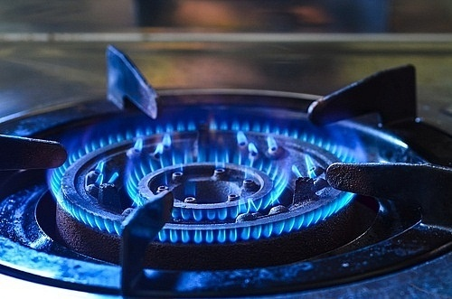
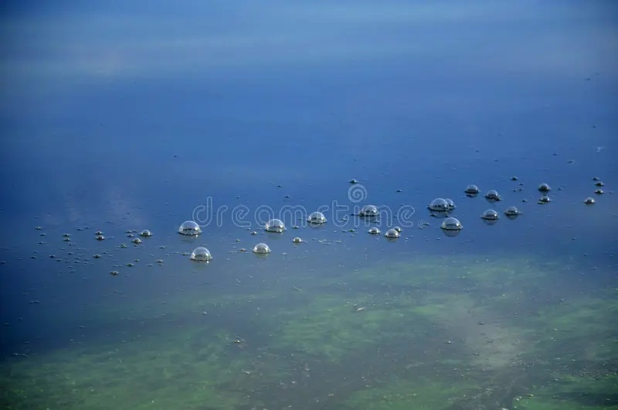
Bạn có biết thành phần chính của khí gas là khí nào không?
Tại sao bề mặt vũng đầm lầy lại xuất hiện các bong bóng khí?

Slide 2





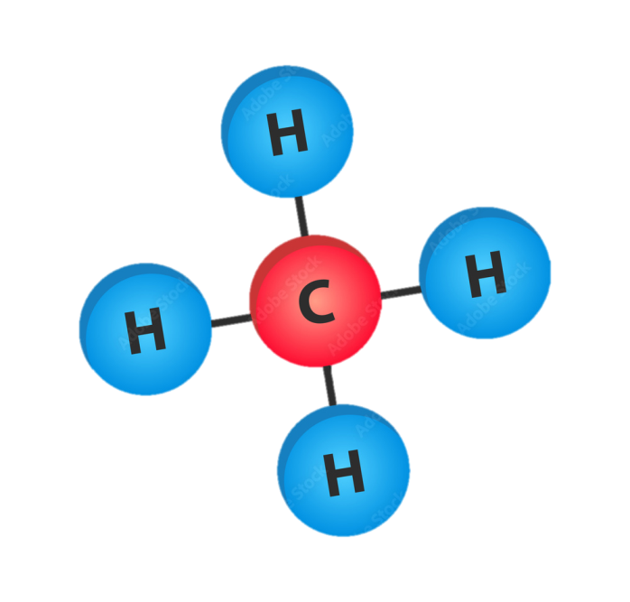


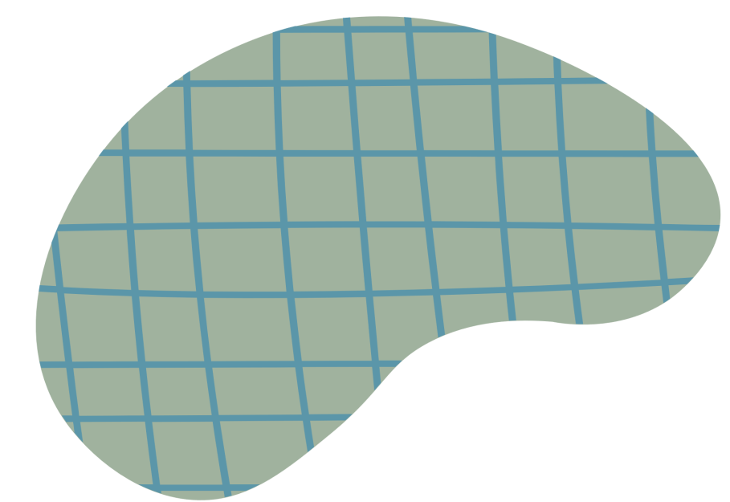
Bài 12
ALKANE

Slide 3
I. KHÁI NIỆM VỀ ALKANE
1. Nguồn alkane trong thiên nhiên
Trong tự nhiên alkane có trong dầu mỏ, khí thiên nhiên và khí mỏ dầu
Trong tự nhiên alkane có mặt ở đâu?
Vì sao methane được gọi là khí ao hồ?
vì nó được sinh ra và thoát ra dưới dạng bọt khí từ đáy các ao hồ, đầm lầy và khu vực ngập nước, do quá trình phân hủy chất hữu cơ trong điều kiện thiếu oxy (phân hủy kỵ khí), nơi nó tồn tại phổ biến trong tự nhiên

Slide 4
2. Khái niệm và công thức chung alkane
PHIẾU HỌC TẬP SỐ 1
Câu 1. Dựa vào công thức cấu tạo của methane, ethane, propane hãy nêu đặc điểm cấu tạo phân tử alkane.
Câu 2. Vì sao các alkan còn được gọi là hydrocarbon bão hòa hay hydrocarbon no.
Câu 3. Dựa vào công thức phân tử của methane, ethane, propane hãy nêu công thức chung của alkane.
Câu 4. Hãy nêu khái niệm về alkane.
Câu 5. Viết công thức phân tử của các alkane trong các trường hợp sau:
Có chứa 6 nguyên tử carbon.
Có chứa 52 nguyên tử hydrogen.

Slide 5

Alkane là các hydrocacbon mạch hở chỉ chứa liên kết đơn trong phân tử.
Công thức chung của alkane: C_{n}H_{2n+2} (n là số nguyên, n≥1).
Ví dụ: CH₄, C₂H₆, C₃H₈, C₄H₁₀, …

Slide 6
I. KHÁI NIỆM VỀ ALKANE
2. Khái niệm và công thức chung alkane
Chú ý: Bậc của một nguyên tử carbon trong phân tử alkane được xác định bằng số nguyên tử carbon liên kết trực tiếp với nguyên tử carbon đó.

Slide 7
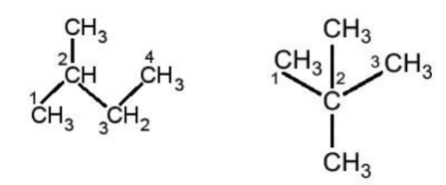
I. KHÁI NIỆM VỀ ALKANE
2. Khái niệm và công thức chung alkane
Câu 6 . Xác định bậc của nguyên tử carbon trong các phân tử sau:

Slide 8
II. DANH PHÁP ALKANE
PHIẾU HỌC TẬP SỐ 2
Câu 1 . Hãy trình bày cách gọi tên theo danh pháp thay thế của alkane không phân nhánh.
Câu 2 . Hãy trình bày các bước và cách gọi tên theo danh pháp thay thế của alkane phân nhánh.
Câu 3 . Hãy trình bày cách gọi tên gốc alkyl
Câu 4. gọi tên theo danh pháp thay thế của alkane

Slide 9
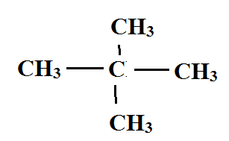
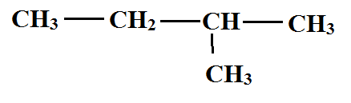
PHIẾU HỌC TẬP SỐ 2
Câu 4. gọi tên theo danh pháp thay thế của alkane:
CH₃–CH₂–CH₂–CH₃ b.
c. d.

Slide 10
II. DANH PHÁP ALKANE
a) Tên theo danh pháp thay thế của alkane mạch không phân nhánh:
Tiền tố ứng với số nguyên tử carbon của alkane | ane

Slide 11
Số nguyên tử C | Công thức alkane | Phần nền | Tên alkane
1 | CH₄ | Meth- | Methane
2 | CH₃CH₃ | Eth- | Ethane
3 | CH₃CH₂CH₃ | Prop- | Propane
4 | CH₃[CH₂]₂CH₃ | But- | Butane
5 | CH₃[CH₂]₃CH₃ | Pent- | Pentane
6 | CH₃[CH₂]₄CH₃ | Hex- | Hexane
7 | CH₃[CH₂]₅CH₃ | Hept- | Heptane
8 | CH₃[CH₂]₆CH₃ | Oct- | Octane
9 | CH₃[CH₂]₇CH₃ | Non- | Nonane
10 | CH₃[CH₂]₈CH₃ | Đec- | Đecane

Slide 12
II. DANH PHÁP ALKANE
Tên theo danh pháp thay thế của alkane mạch phân nhánh:
Số chỉ vị trí nhánh – tên nhánh | Tiền tố ứng với số nguyên tử carbon
ane
Tên nhánh là tên gốc alkyl
Tên gốc alkyl= Tên alkane tương ứng – “ane”+ “yl”
Ví dụ: methyl (CH₃-)
ethyl (C₂H₅-)

Slide 13
II. DANH PHÁP
* Lưu ý.
- Chọn mạch chính là mạch carbon dài nhất
Đánh số nguyên tử carbon mạch chính sao cho mạch nhánh có số chỉ vị trí nhánh là nhỏ nhất
Nếu có nhiều nhánh giống nhau: dùng các từ như di-(2), tri-(3), tetra- (4),... để chỉ số lượng nhóm giống nhau; tên nhánh viết theo thứ tự bảng chữ cái.

Slide 14

1. Viết công thức cấu tạo của alkane có tên gọi
2-methylpropane.
2. Viết các công thức cấu tạo và gọi tên theo danh pháp thay thế của alkane có công thức phân tử C₅H₁₂ và phân loại các đồng phân đó.

Slide 15
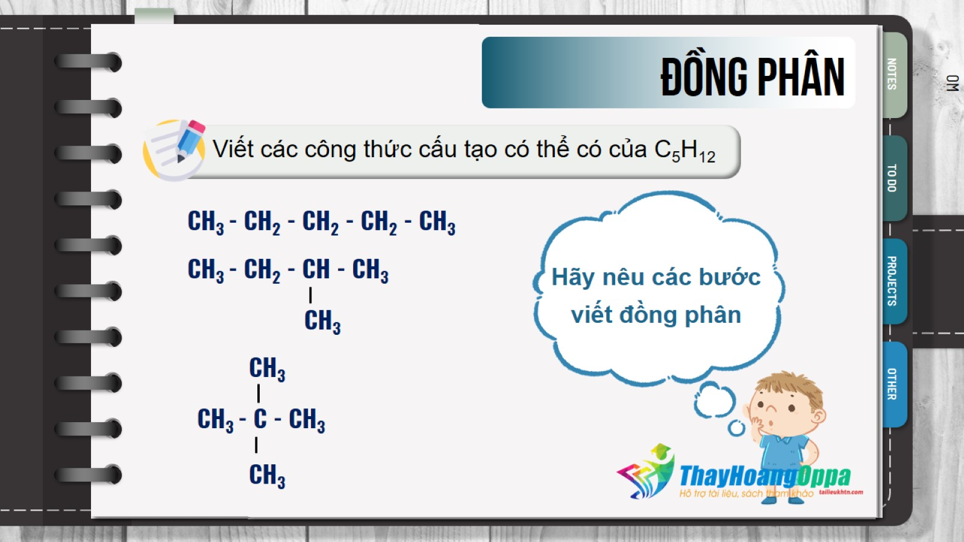
1. Viết công thức cấu tạo của alkane có tên gọi 2-methylpropane.

Slide 16
1
pentane
2-methylbutane
2,2-dimethylpropane

Slide 17
III. TÍNH CHẤT VẬT LÍ
Ở điều kiện thường, alkane từ C1 đến C4 và neopentane ở trạng thái khí.
Các alkane đều nhẹ hơn nước, không tan, nhưng tan tốt hơn trong các dung môi hữu cơ không phân cực.
Khi số nguyên tử C tăng thì nhiệt độ sôi, nhiệt độ nóng chảy của các alkane nói chung cũng tăng.

Slide 18
PHIẾU HỌC TẬP SỐ 3
Tại sao khi số nguyên tử carbon tăng , thể của các phân tử alkane chuyển từ khí sang lỏng rồi rắn.
Vì sao người ta thường dùng xăng để rửa sạch các vết bẩn dầu mỡ?

Slide 19
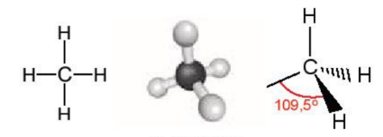
III. ĐẶC ĐIỂM CẤU TẠO
Trong phân tử alkane chỉ chứa các liên kết đơn C–C và C–H, các liên kết này là liên kết o bền vững và kém phân cực. Do vậy, phân tử alkane hầu như không phân cực và ở điều kiện thường chúng tương đối trơ về mặt hoá học.
Trong phân tử methane, bốn liên kết C–H giống nhau tạo với nhau một góc 109,5° và hướng về bốn đỉnh của một tứ diện đều (Hình 15.1a).

Slide 20
PHIẾU HỌC TẬP SỐ 4
Những nguyên tử carbon trong phân tử alkane có nằm trên một mặt phẳng hay không?Giải thích.

Slide 21
LUYỆN TẬP
Câu 1: Công thức chung của dãy đồng đẳng của methane là
A. C_{n+1}H_{2n+2}. B. C_{n}H_{2n}.
C. C_{n}H_{2n-2}. D. C_{n}H_{2n+2}.

Slide 22
LUYỆN TẬP
Câu 2: Dãy chất nào sau đây thuộc dãy đồng đẳng có công thức chung là C_{n}H_{2n+2}.
A. CH₄, C₂H₂, C₃H₈, C₄H₁₀, C₆H_{12.}
B. CH₄, C₃H₈, C₄H₁₀, C₅H₁₂.
C. C₄H₁₀, C₅H₁₂, C₆H₁₂.
D. C₂H₆, C₃H₆, C₄H₈, C₅H₁₂.

Slide 23
Luyện tập
Câu 3: Hợp chất 2,3 – dimethylbutane có công thức cấu tạo là
A. CH₃C(CH₃)₂CH₂CH₃. B. CH₃CH(CH₃)CH₂CH₃.
C. CH₃CH(CH₃)CH₃. D. CH₃CH(CH₃)CH(CH₃)CH₃.
Câu 4: Hợp chất có công thức cấu tạo CH₃-CH₂-CH₂-CH₂-CH₃ có tên là
A. Pentane. B. butane.
C. Iso pentane. D. neo Pentan.

